Slide 1
Živorodí - placentálové
Registrační číslo projektu: CZ.1.07/1.1.38/02.0025
Název projektu: Modernizace výuky na ZŠ Slušovice, Fryšták, Kašava a Velehrad
Tento projekt je spolufinancován z Evropského sociálního fondu a státního rozpočtu České republiky.
Autor: Mgr. Eliška Nováková
Škola: Základní škola Slušovice, okres Zlín, příspěvková organizace

Slide 2
Anotace:
Digitální učební materiál je určen k seznámení žáků s novým nadřádem savců – placentálové.
Materiál popisuje základní znaky placentálů. Žák rozvíjí své dovednosti a dovede vysvětlit rozdíly mezi jednotlivými nadřády savců.
Je určen pro předmět přírodopis a ročník 8.
Tento materiál vznikl jako doplňující materiál k učebnici: Přírodopis 2 pro 7. ročník základní školy a nižší ročníky víceletých gymnázií. Bělehradská 47, 120 00 Praha 2: SPN, 1999. ISBN 80-7235-069-2.

Slide 3
Živorodí - placentálové
mláďata se vyvíjejí v těle samice po dlouhém nitroděložním
vývoji
- samice mají vyvinutou placentu
- plod je spojen s placentou pupeční šňůrou
- metabolismus plodu : výživa, zásoba kyslíkem, odvádění odpadních látek, je zajišťován pomocí placenty
- mláďata se rodí vcelku dokonale vyvinutá a po narození
sají mateřské mléko

Slide 4
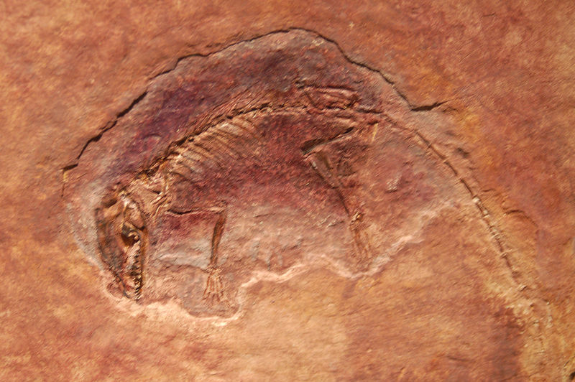
Živorodí - placentálové
nejstarší placentální savec
Juramaia sinensis
z doby před 125 mil. let je známa
Eomaia

Slide 5
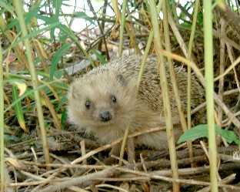
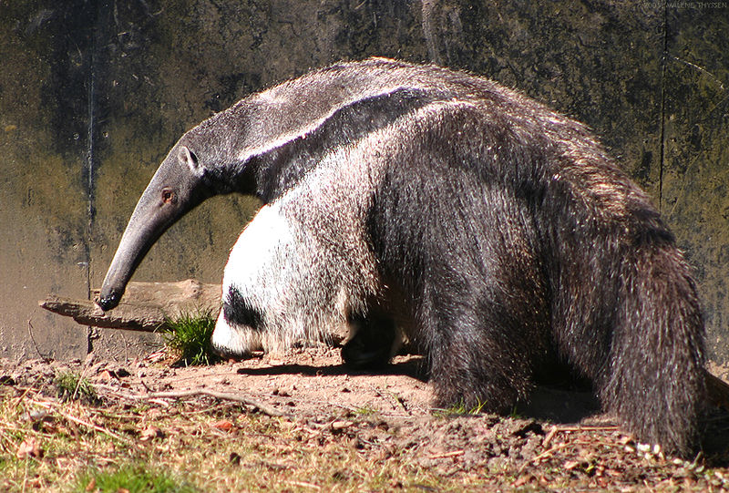
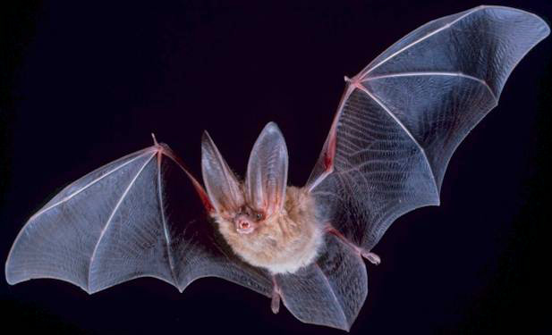
Placentálové - řády
Hmyzožravci
Letouni
Chudozubí
Ježek západní
Netopýr indio
Mravenečník velký

Slide 6
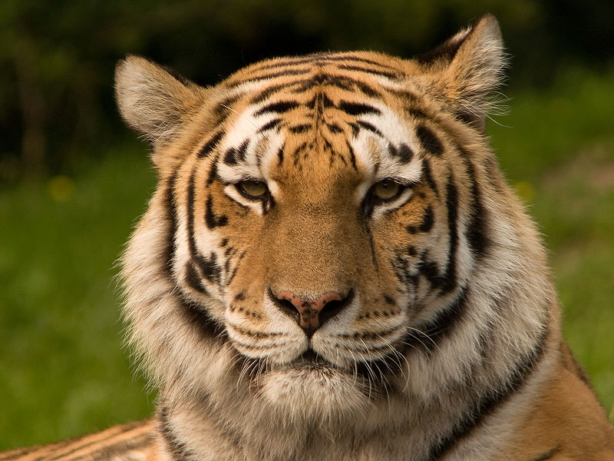
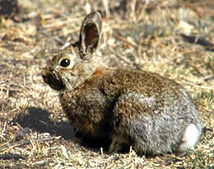
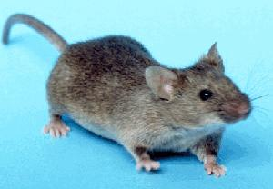
Placentálové - řády
Hlodavci
Zajíci
Šelmy
Myš domácí
Zajíc měnivý
Tygr ussurijský

Slide 7
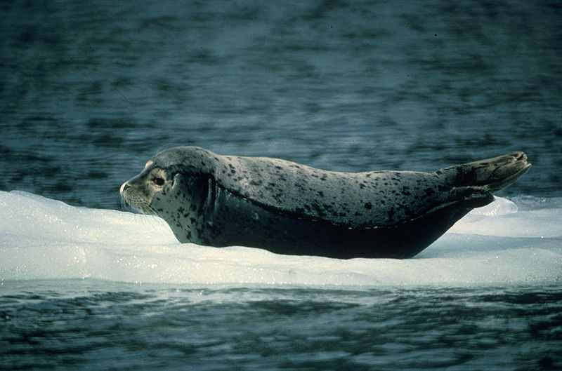
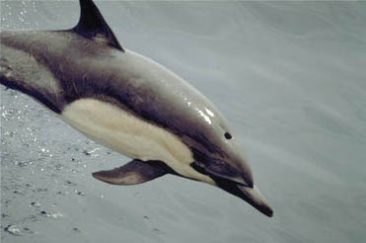
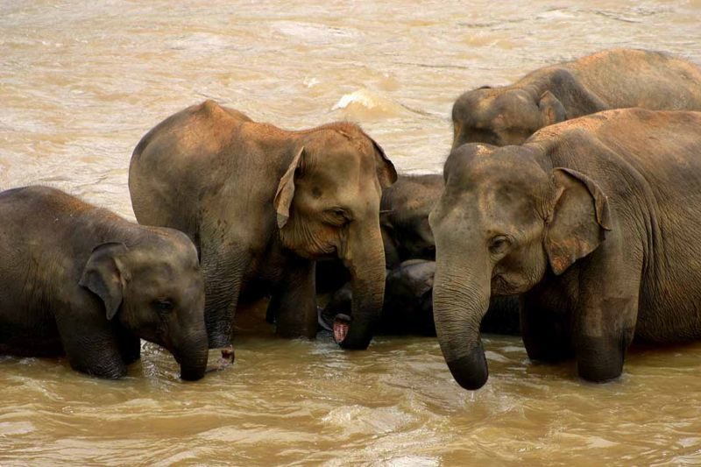
Placentálové - řády
Ploutvonožci
Kytovci
Chobotnatci
Tuleň obecný
Delfín obecný
Sloni indičtí

Slide 8
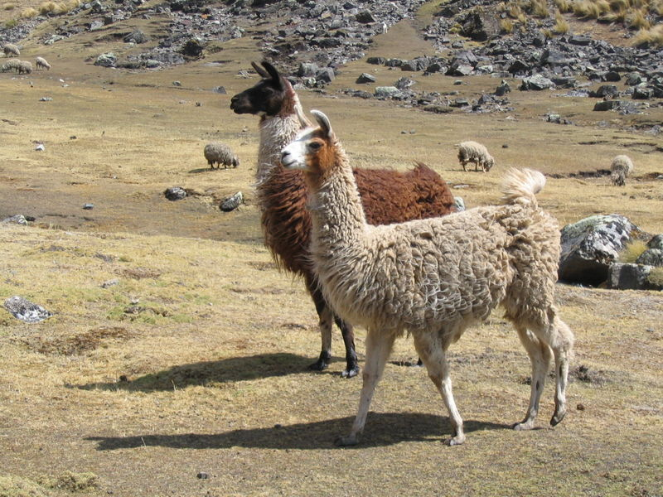
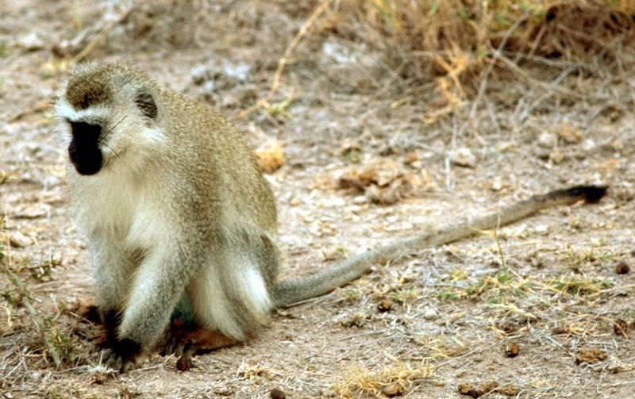
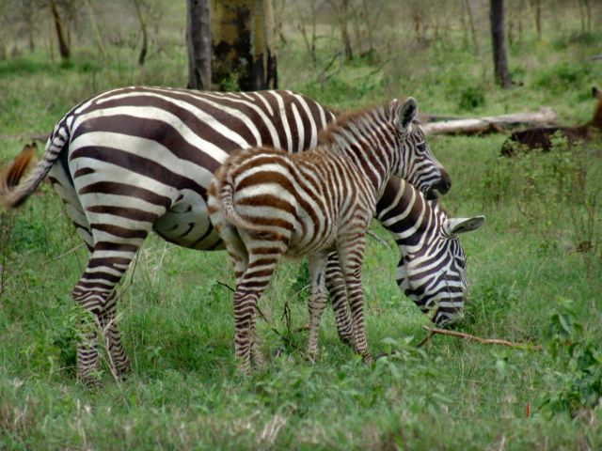
Placentálové - řády
Lichokopytníci
Sudokopytníci
Primáti
Zebra horská
Lama krotká
Kočkodan obecný

Slide 9
Placentálové - shrnutí
1) Pokus se najít rozdílné znaky mezi vačnatci a mezi placentály.
2) Vyjmenuj alespoň tři zástupce vačnatců.
3) Vzpomeň si na řád placentálových obývající vodní prostředí.
4) Vyjmenuj alespoň 5 řádů patřících k nadřádu placentálové.

Slide 10
Zdroje
Eomaia amnh cast.jpg. In: Wikipedia: the free encyclopedia [online]. San Francisco (CA): Wikimedia Foundation, 2001-, 25. 8. 2006, 20:10 [cit. 2012-12-09]. Dostupné z: http://upload.wikimedia.org/wikipedia/commons/thumb/2/22/Eomaia_amnh_cast.jpg/800px-Eomaia_amnh_cast.jpg
Eomaia23423.jpg. In: Wikipedia: the free encyclopedia [online]. San Francisco (CA): Wikimedia Foundation, 2001- [cit. 2012-12-09]. Dostupné z: http://upload.wikimedia.org/wikipedia/commons/thumb/e/e0/Eomaia23423.jpg/800px-Eomaia23423.jpg
Hedgehog-en.jpg. In: Wikipedia: the free encyclopedia [online]. San Francisco (CA): Wikimedia Foundation, 2001- [cit. 2012-12-09]. Dostupné z: http://upload.wikimedia.org/wikipedia/commons/4/44/Hedgehog-en.jpg
Big-eared-townsend-fledermaus.jpg. In: Wikipedia: the free encyclopedia [online]. San Francisco (CA): Wikimedia Foundation, 2001- [cit. 2012-12-09]. Dostupné z: http://upload.wikimedia.org/wikipedia/commons/7/77/Big-eared-townsend-fledermaus.jpg
Myresluger2.jpg. In: Wikipedia: the free encyclopedia [online]. San Francisco (CA): Wikimedia Foundation, 2001-, 2. 4. 2005, 08:49 [cit. 2012-12-09]. Dostupné z: http://upload.wikimedia.org/wikipedia/commons/thumb/3/3b/Myresluger2.jpg/800px-Myresluger2.jpg
House mouse.jpg. In: Wikipedia: the free encyclopedia [online]. San Francisco (CA): Wikimedia Foundation, 2001-, 15. 12. 2004, 19:25 [cit. 2012-12-09]. Dostupné z: http://upload.wikimedia.org/wikipedia/commons/a/ab/House_mouse.jpg
Lepus americanus.jpg. In: Wikipedia: the free encyclopedia [online]. San Francisco (CA): Wikimedia Foundation, 2001-, 19. 12. 2004, 00:33 [cit. 2012-12-09]. Dostupné z: http://upload.wikimedia.org/wikipedia/commons/a/a8/Lepus_americanus.jpg
Siberischer tiger de.jpg. In: Wikipedia: the free encyclopedia [online]. San Francisco (CA): Wikimedia Foundation, 2001-, 21. 7. 2006, 04:03 [cit. 2012-12-09]. Dostupné z: http://upload.wikimedia.org/wikipedia/commons/thumb/2/27/Siberischer_tiger_de.jpg/800px-Siberischer_tiger_de.jpg

Slide 11
Zdroje
Harbour seal.jpg. In: Wikipedia: the free encyclopedia [online]. San Francisco (CA): Wikimedia Foundation, 2001-, 20. 1. 2005, 17:56 [cit. 2012-12-16]. Dostupné z: http://upload.wikimedia.org/wikipedia/commons/thumb/7/73/Harbour_seal.jpg/800px-Harbour_seal.jpg
Common dolphin.jpg. In: Wikipedia: the free encyclopedia [online]. San Francisco (CA): Wikimedia Foundation, 2001-, 6. 10. 2011, 10:56 [cit. 2012-12-16]. Dostupné z: http://upload.wikimedia.org/wikipedia/commons/9/94/Common_dolphin.jpg
Sri Lankan elephants.jpg. In: Wikipedia: the free encyclopedia [online]. San Francisco (CA): Wikimedia Foundation, 2001-, 14. 7. 2006, 15:57 [cit. 2012-12-16]. Dostupné z: http://upload.wikimedia.org/wikipedia/commons/thumb/c/c4/Sri_Lankan_elephants.jpg/800px-Sri_Lankan_elephants.jpg
Mother and baby zebra.jpg. In: Wikipedia: the free encyclopedia [online]. San Francisco (CA): Wikimedia Foundation, 2001-, 29. 7. 2005, 17:49 [cit. 2012-12-16]. Dostupné z: http://upload.wikimedia.org/wikipedia/commons/8/81/Mother_and_baby_zebra.jpg
Lama3.jpg. In: Wikipedia: the free encyclopedia [online]. San Francisco (CA): Wikimedia Foundation, 2001-, 5. 11. 2005, 12:11 [cit. 2012-12-16]. Dostupné z: http://upload.wikimedia.org/wikipedia/commons/thumb/d/d5/Lama3.jpg/800px-Lama3.jpg
Photo singe vert grand.jpg. In: Wikipedia: the free encyclopedia [online]. San Francisco (CA): Wikimedia Foundation, 2001-, 22. 4. 2005, 16:49 [cit. 2012-12-16]. Dostupné z: http://upload.wikimedia.org/wikipedia/commons/thumb/1/10/Photo_singe_vert_grand.jpg/800px-Photo_singe_vert_grand.jpg

